Slide 1
第2章 操作系统结构

Slide 2
目录
1、操作系统服务
2、操作系统用户界面
3、系统调用
4、系统程序
5、操作系统设计和实现
6、操作系统结构
7、虚拟机（VM）

Slide 3
1、操作系统服务

Slide 4
操作系统服务
操作系统以服务形式向程序和用户提供一个环境执行程序
系统服务提供对用户有用函数:基本服务
用户界面 –形式有命令行界面(CLI)、图形用户界面(GUI)等
程序执行 – 将程序调入内存并运行
I/O 操作 - I/O可能涉及文件或设备.
文件系统操作 - 程序需要读写文件和目录
通信 – 进程间可能需要交换信息
错误检测 – OS 需要知道可能出现的错误

Slide 5
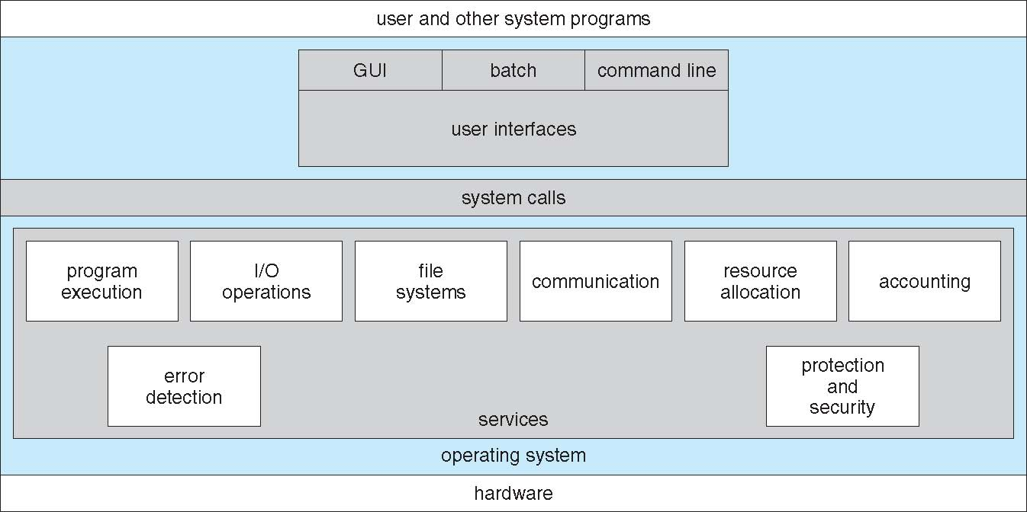
操作系统服务
通过共享计算机资源来提高效率：增值服务
资源分配 –多个作业并发运行时，系统为它们分配资源
统计 – 需要记录哪些用户使用了多少和什么类型的资源
保护和安全 –用户可能需要控制信息的使用
保护：确保所有对系统资源的访问受控
安全： 不受外界侵犯，延伸到外部I/O设备不受非法访问

Slide 6
2、操作系统用户界面

Slide 7
CLI（Command-Line Interface）
CLI 允许用户直接输入操作系统完成的命令
有时在内核中实现，有时通过系统程序实现
有时有多种实现方式 – 外壳(shells)
主要作用是获取并执行用户指定的命令
有些命令是内置的，有些只是程序名
如果是后者，增加新特征不需要修改shell

Slide 8
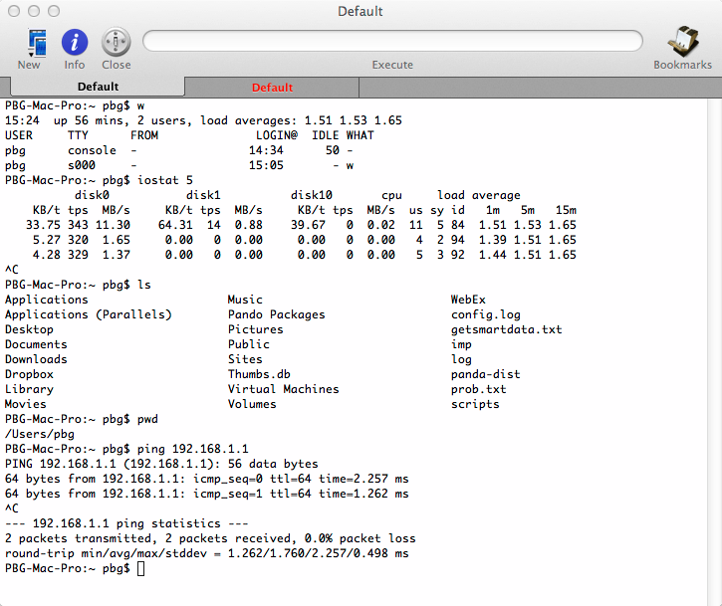
Bourne Shell

Slide 9
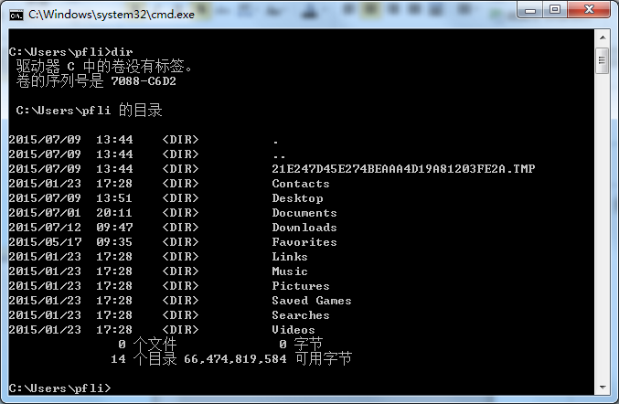
MS-DOS

Slide 10
GUI(Graphical User Interface)
用户界面友好的桌面接口
通常使用鼠标、键盘和监视器
图标代表文件、程序、系统功能等
不同对象上鼠标按钮导致不同的动作
GUI首次出现在 Xerox PARC
许多系统同时包含CLI和GUI界面
Microsoft Windows使用带有命令行的图形界面
Apple Mac OS X 采用 “Aqua” 界面，UNIX 使用命令行界面并有多个shell可用
Solaris 是 CLI 界面带有可选的图形界面 (Java 桌面, KDE)

Slide 11
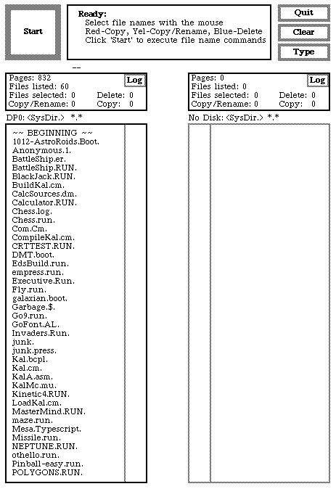
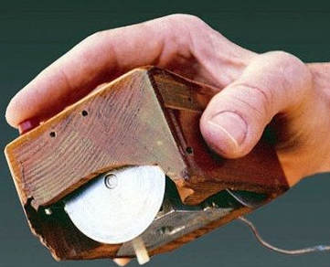
第一个图形界面——Xerox Alto

Slide 12
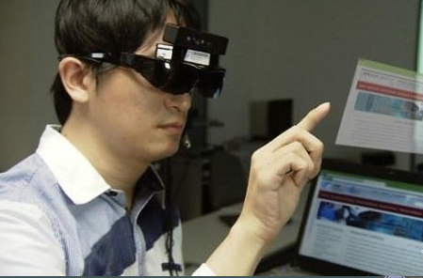
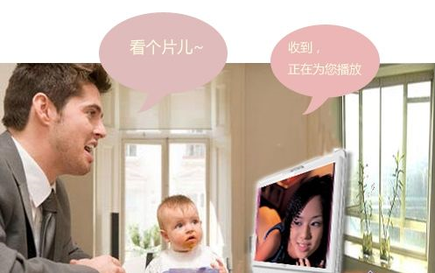
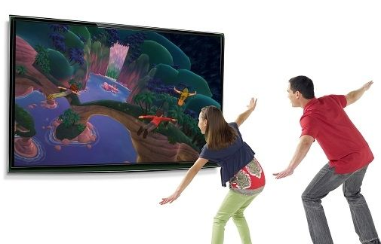
未来的人机接口
i-Air Touch 技术
语音操控
体感操控
……

Slide 13
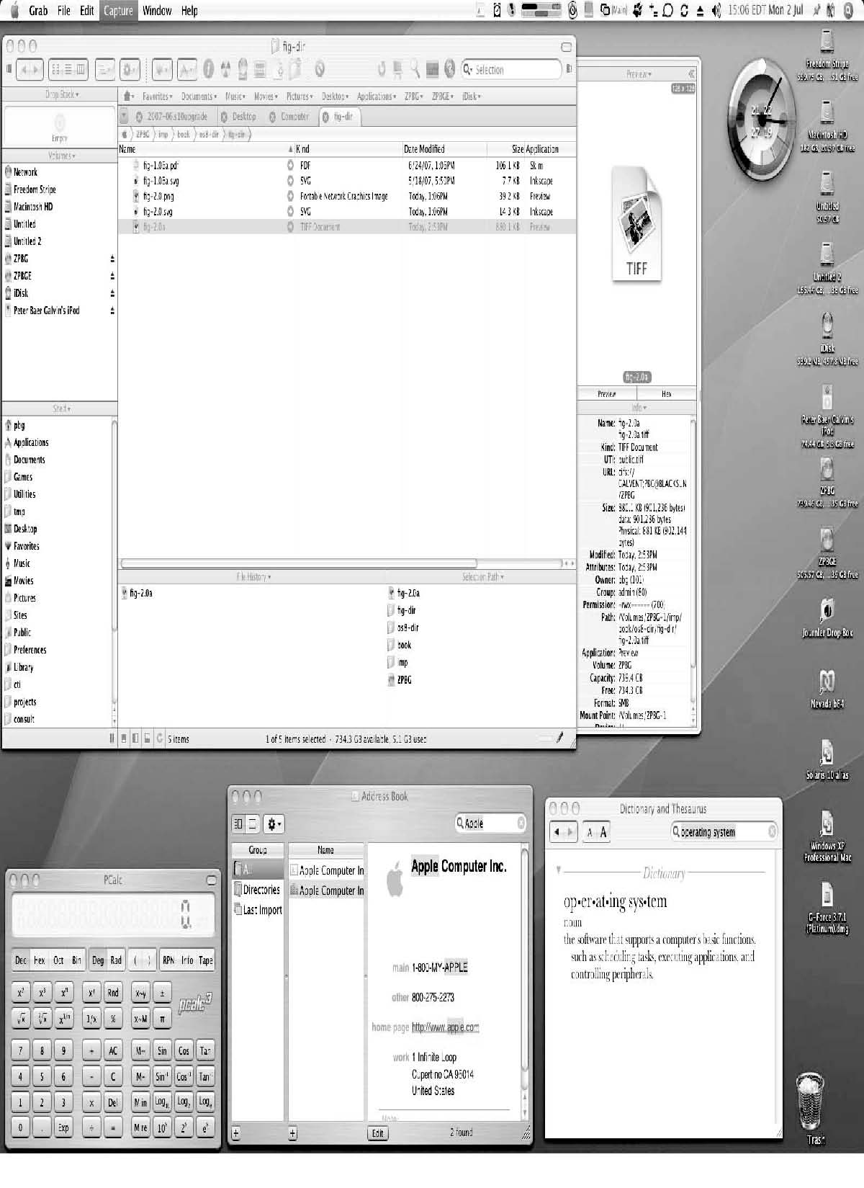
The Mac OS X GUI

Slide 14
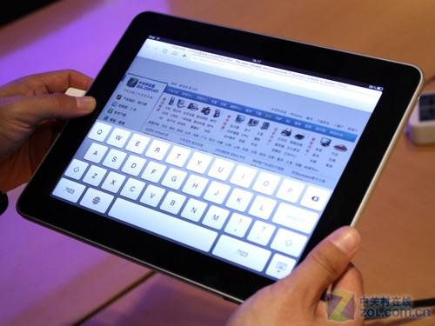
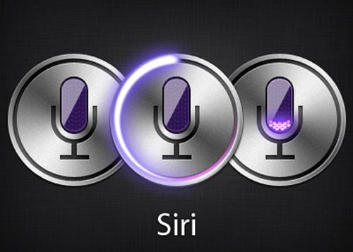
触摸屏GUI

Slide 15
3、系统调用

Slide 16
系统调用
操作系统服务的编程接口-面向程序
通常用高级语言编写 (C or C++)
程序通过应用程序接口(API)访问，而不是直接使用系统调用
三种常用 APIs：
Windows 的Win32 API
POSIX系统 (包括几乎所有版本的UNIX, Linux, 和Mac OS X)的POSIX API
Java 虚拟机 (JVM) 的Java API

Slide 17
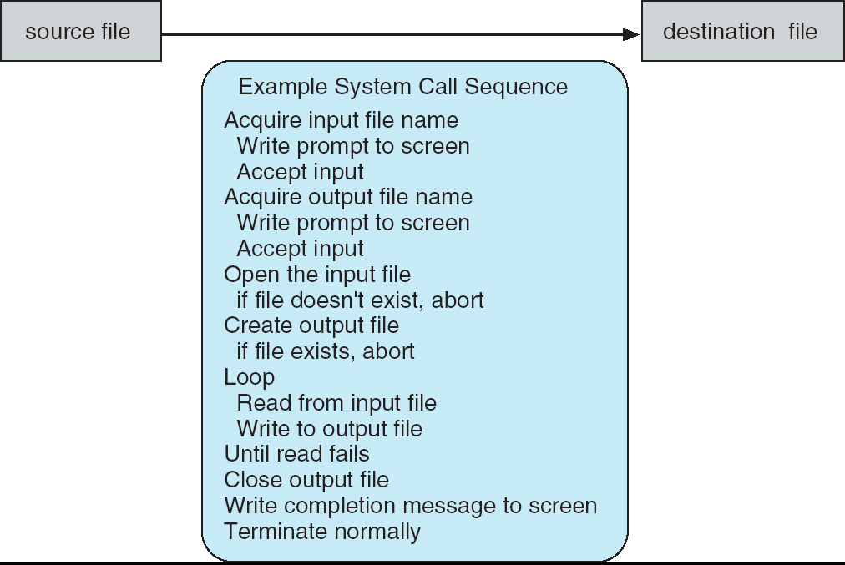
系统调用举例
拷贝一个文件的内容到另一个文件的系统调用序列

Slide 18
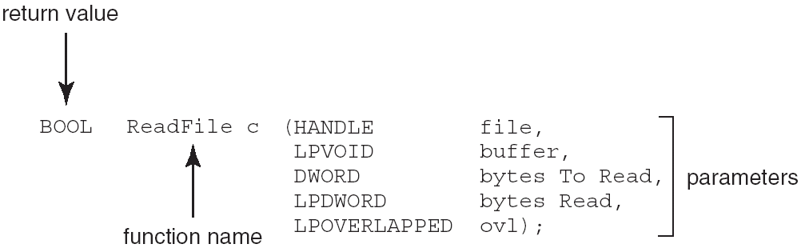
标准 API的例子
Win32 API中ReadFile()方法 ，从文件中读取内容
ReadFile()函数的参数描述如下：
HANDLE file—所要读取的文件
LPVOID buffer—读进写出的数据缓冲
DWORD bytesToRead—将要读入缓冲区的字节数
LPDWORD bytesRead—上次读操作读的字节数
LPOVERLAPPED ovl—指示是否使用重叠 I/O

Slide 19
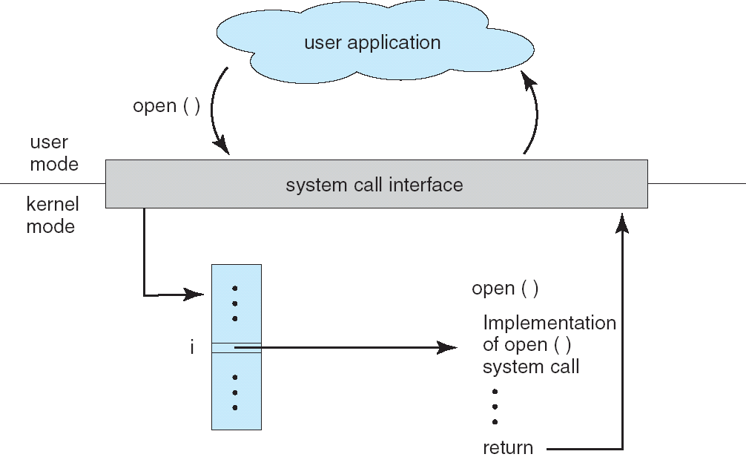
API – 系统调用 – OS 之间的关系

Slide 20
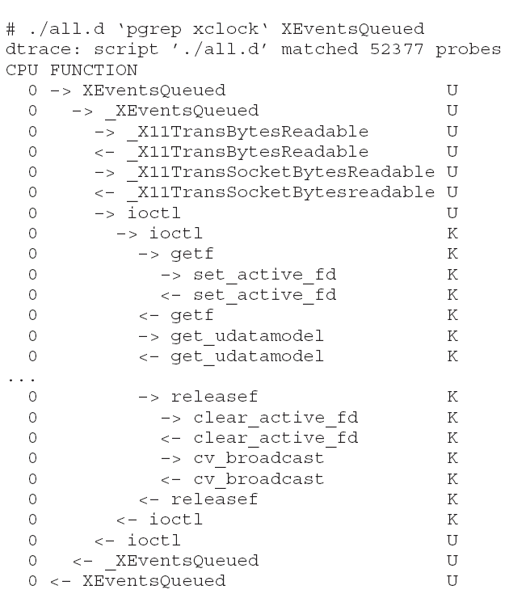
Solaris 10 dtrace 动态跟踪工具

Slide 21
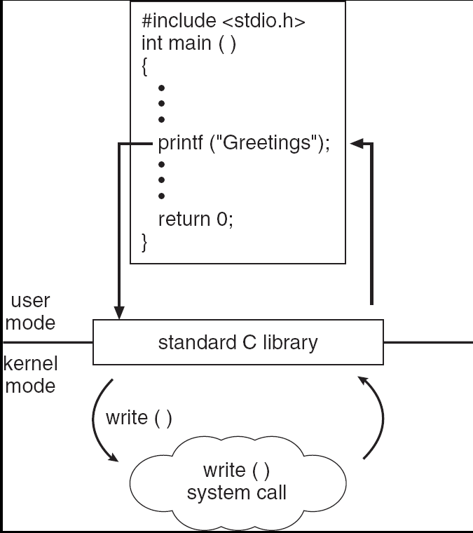
标准的C库例子
C 程序库调用 printf(), 其调用了write()系统调用

Slide 22
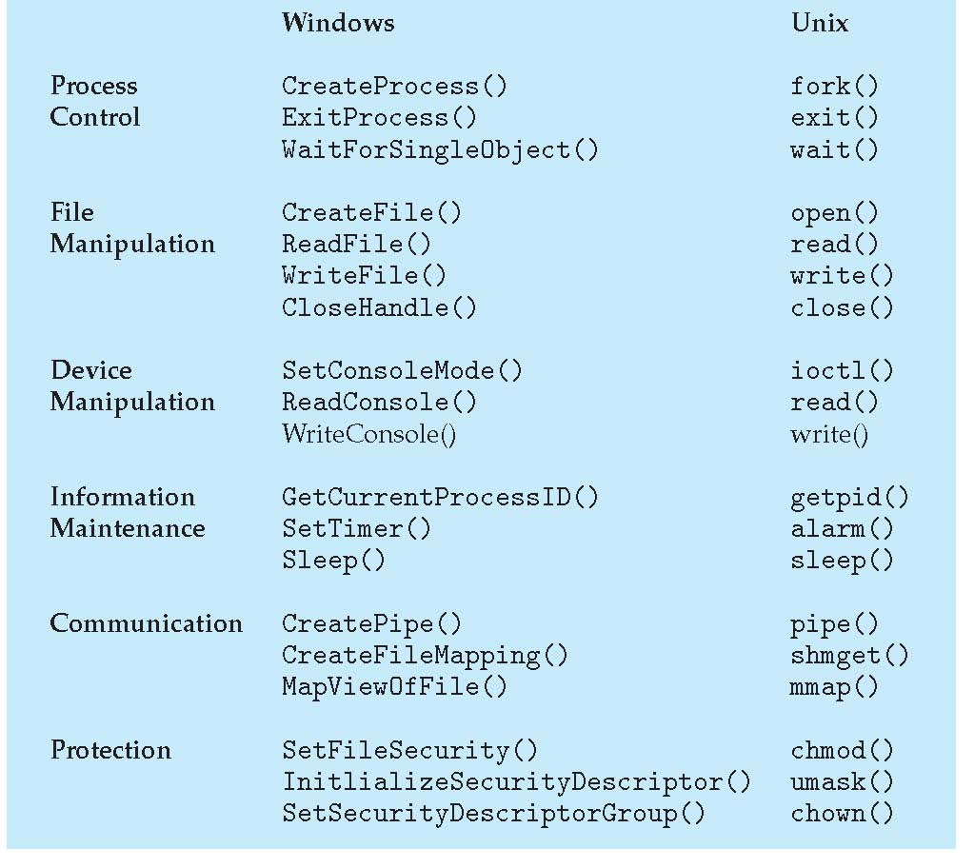
Windows 和 Unix 系统调用例子

Slide 23
4、系统程序

Slide 24
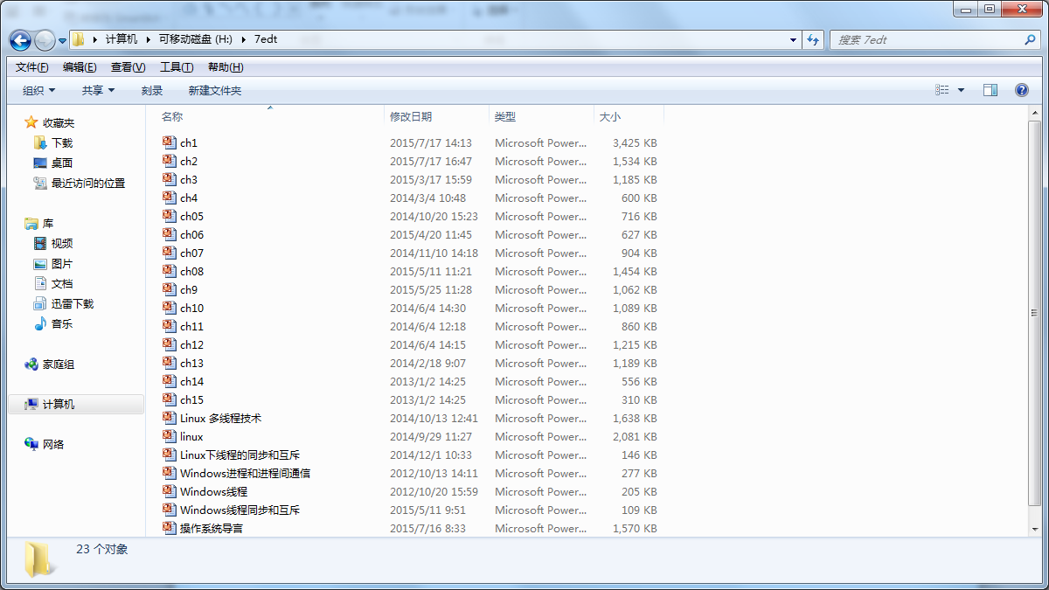
系统程序
提供一个方便的环境，以开发程序和执行程序
为用户使用操作系统服务
文件管理 – 创建、删除、复制、重命名、打印、转储、列出和操作文件和目录

Slide 25
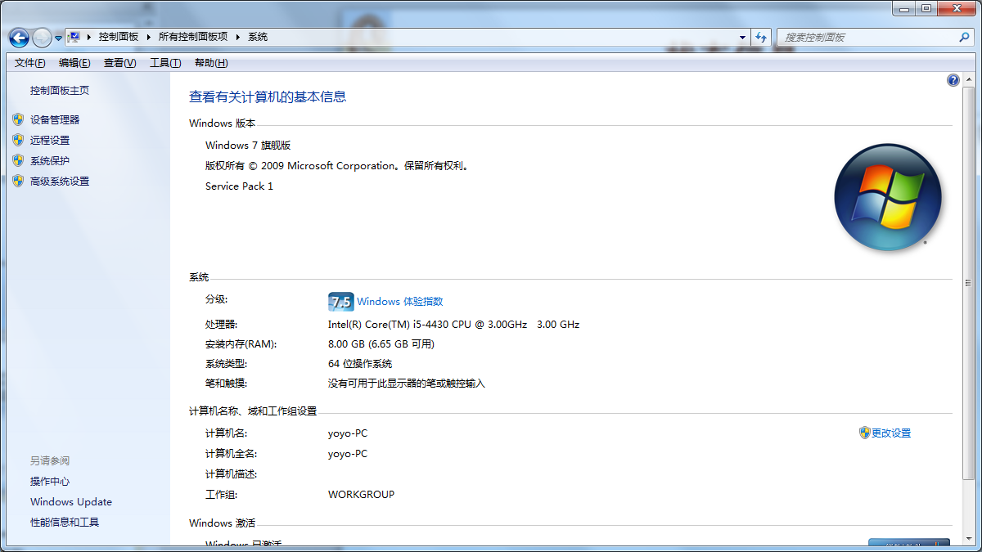
状态信息
状态信息 – 日期、时间、可用内存、磁盘空间和用户数等
性能、登录和调试信息
注册表 – 用于存储和检索配置信息

Slide 26
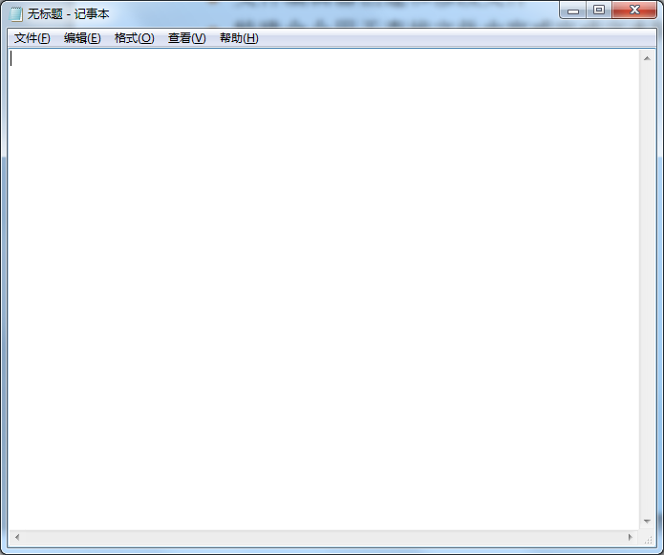
文件修改
文件编辑器创建和修改文件
特殊命令用于查找文件内容或完成文本转换

Slide 27
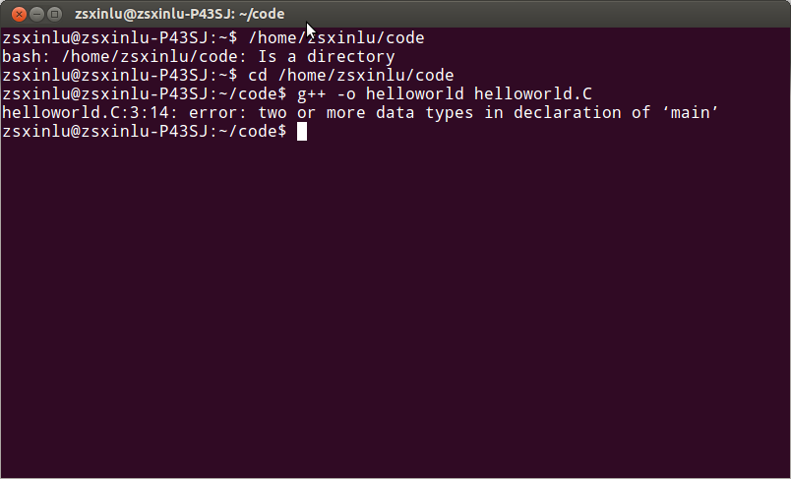
程序语言支持
常用程序设计语言的编译程序、汇编程序、调试程序和解释程序

Slide 28
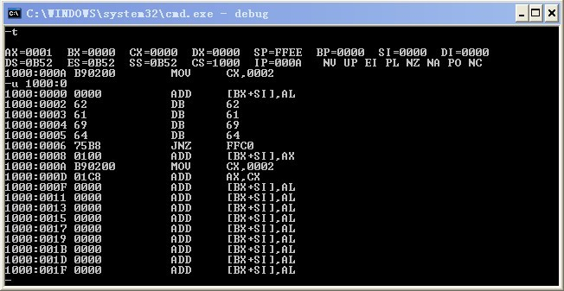
程序装入和执行
绝对加载程序、重定位加载程序、链接编辑器和覆盖式加载程序，还有高级语言或机器语言的调试程序

Slide 29
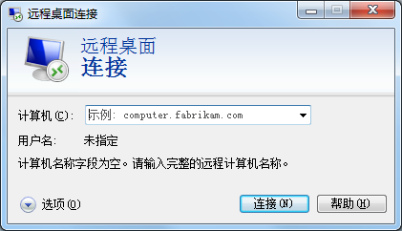
通信
提供在进程、用户和计算机系统之间创建虚拟链接的机制

Slide 30
5、操作系统设计和实现

Slide 31
操作系统设计目标
OS的设计和实现没有完整的解决方案
不同类型操作系统的内部结构不同
从定义系统的目标和规格开始
系统设计受到硬件选择和系统类型的影响
用户目标 和系统目标
用户目标 – 系统应该方便和容易使用、易学、可靠、安全和快速
开发目标 – 系统应该容易设计、实现和维护，也应该灵活、可靠、高效且没有错误

Slide 32
策略和机制分离
区分的重要原则
策略(Policy): 做什么? 机制(Mechanism): 怎么做?
机制决定如何做, 策略决定做什么
策略与机制的区分对于灵活性来说很重要
策略可能会随时间或位置而有所改变
Notes:
区分策略与机制是一个很重要的原则，如果策略的决定改变越晚，它允许的灵活性可能越大

Slide 33
实现
开发语言
早期：汇编语言
目前：高级语言（ C, C++）
实际：混合多种语言
底层用汇编语言
主体用C语言
系统程序用C, C++, PERL, Python, shell scripts等
考量
汇编语言：运行高效，但编程耗时，不易移植
高级语言：运行效率差，但编程高效，易移植

Slide 34
6、操作系统结构

Slide 35
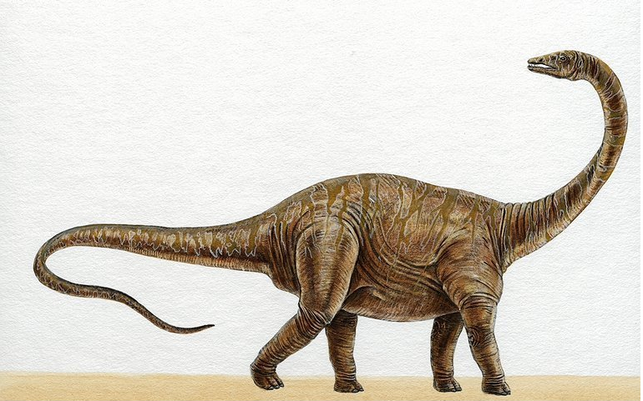
通用操作系统是个庞然大物

Slide 36
操作系统结构类别
简单结构（Simple structure）
层次结构（Layered）
微内核（Microkernel）
模块结构（Modules)
混合结构（Hybird）

Slide 37
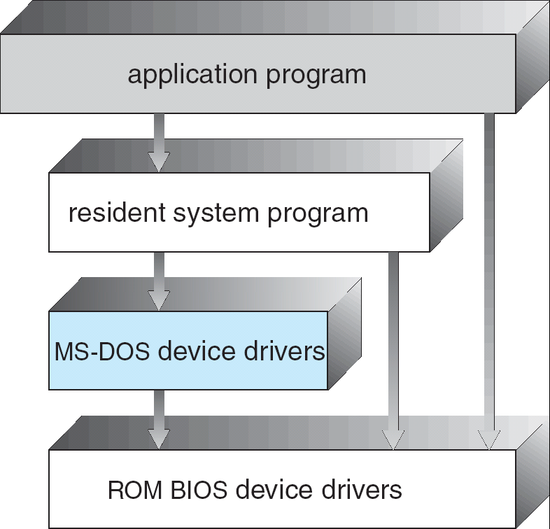
简单结构
也就是没有结构
早期操作系统（规模小，简单，功能有限）
MS-DOS-以最小的空间提供最多的功能
不划分模块
尽管MS-DOS有某种结构，其接口和功能层没有划分清楚

Slide 38
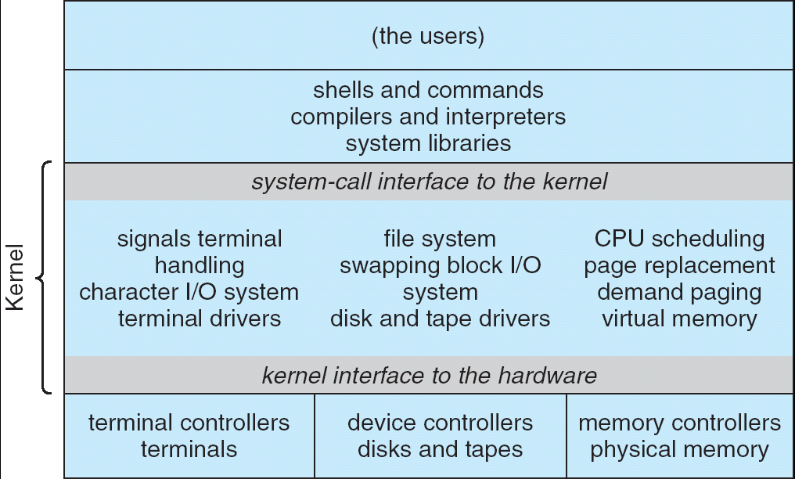
简单结构-早期UNIX
UNIX – 受到硬件功能的限制，原始的UNIX操作系统UNIX OS 由两个独立部分组成：
系统程序
内核
接口和驱动程序，硬件上和系统调用接口下的所有部分
文件系统、CPU调度、内存管理和其他操作系统功能

Slide 39
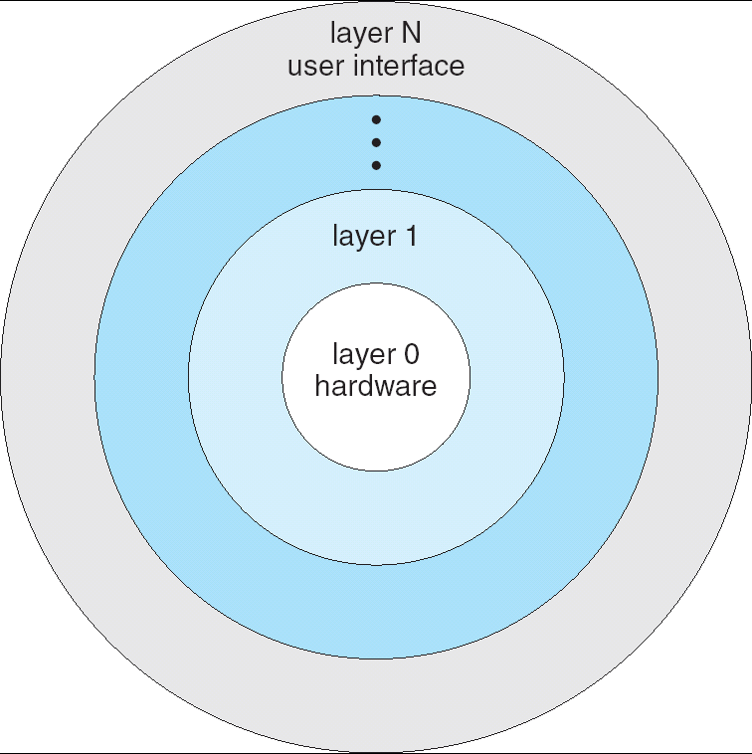
层次结构
操作系统划分为若干层，在低层上构建高层。底层（0层）为硬件；最高层（ N层）为用户层
每层只使用低层次的功能和服务

Slide 40
层次结构
优点
简化了系统设计和实现
便于调试和升级维护
缺点
层定义
效率差
例子-THE
1968年由E. W. Dijkstra开发
第一次提出了层次式结构设计方法
运行在荷兰的Electrologica X8 （32K内存）上的一个简单批处理系统

Slide 41
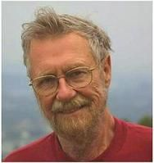
Dijkstra
艾兹格·W·迪科斯彻(Edsger Wybe Dijkstra)
提出信号量和PV原语—第六章
解决了“哲学家聚餐”问题—第六章
最短路径算法(SPF)和银行家算法的创造者-第七章
结构程序设计之父
THE操作系统的设计者和开发者—本章
与D. E. Knuth并称为我们这个时代最伟大的计算机科学家

Slide 42
微内核
问题：内核越来越大，越来越难管理
内核微型化：从核内移出尽可能多功能到用户空间
发生在用户模块间的通信使用消息传递形式
好处:
便于扩充微内核
便于移植操作系统到新架构系统上
更稳定 (更少的代码运行在核心态)
更安全
坏处:
用户空间和内核空间通信的系统开销增加

Slide 43
微内核系统
第一个微内核系统：CMU的Mach
http://www.cs.cmu.edu/afs/cs/project/mach/public/www/mach.html
Tru64 Unix使用Mach内核
QNX-基于微内核的实时操作系统
Windows NT，2000，2003等

Slide 44
Windows 2000 微内核结构
Environment Subsystems
System Processes
Services
Applications
Replicator
POSIX
Service Controller
Alerter
OS/2
WinLogon
RPC
User
Application
User
Mode
Session
Manager
Event
Logger
Win32
Subsystem DLLs
System
Threads
NTDLL.DLL
Kernel
Mode
Executive API
I/O Manager
PnP/Power Manager
Processes
& Threads
Security
Virtual
Memory
Cache
Manager
File
systems
Object management / Executive RTL
Device drivers
Kernel
Hardware Abstraction Layer (HAL)
Hardware interfaces (read/write port, timers, clocks, DMA, cache control, etc.)

Slide 45
模块结构
大部分现代操作系统采用模块结构
使用面向对象方法
每个核心部件分开
每个与其他组件的会话被称为接口
每个组件在需要时被加载到内核
总体而言，类似于分层方法，但更灵活

Slide 46
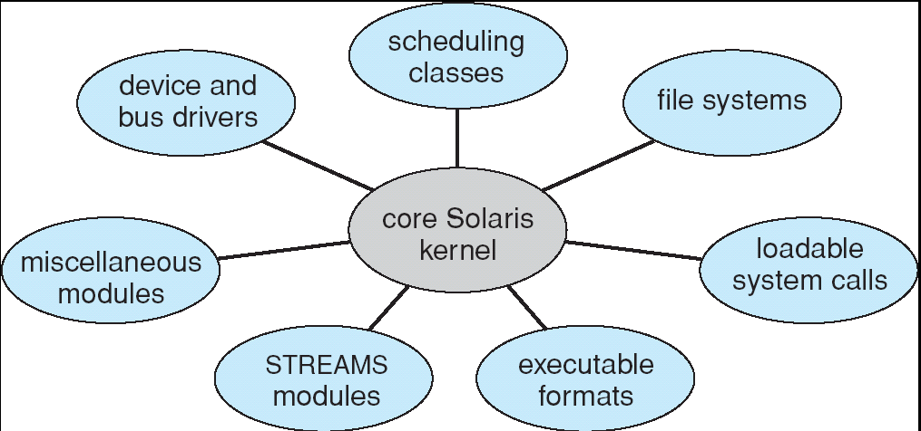
Solaris 模块

Slide 47
混合结构--Mac OS X
许多现代操作系统不是采用一种单一结构，通过采用多种结构获取性能、安全、使用等方面的需求

Slide 48
iOS
基于Mac OS X, 增加部分功能性部件
Cocoa Touch： 提供Objective-C API 用于开发apps
Media services ：图像、视频和声音从服务
Core services：提供云计算、数据库等服务
Core OS：Mac OS X 内核

Slide 49
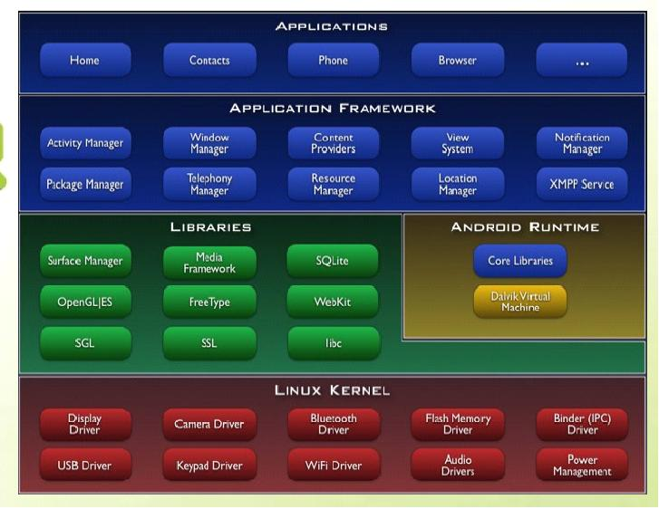
Android
基于修改的Linux内核

Slide 50
7、虚拟机（VM）

Slide 51
虚拟机 Virtual Machines
通过软件模拟的具有完整硬件系统功能的、运行在一个完全隔离环境中的完整计算机系统
物理计算机的资源被共享，以创建虚拟机
虚拟机概念提供对系统资源的完全保护，因为每个虚拟机同其他虚拟机隔离
虚拟机是研发操作系统的完美载体
由于需要对物理机器进行精确复制，虚拟机实现困难

Slide 52
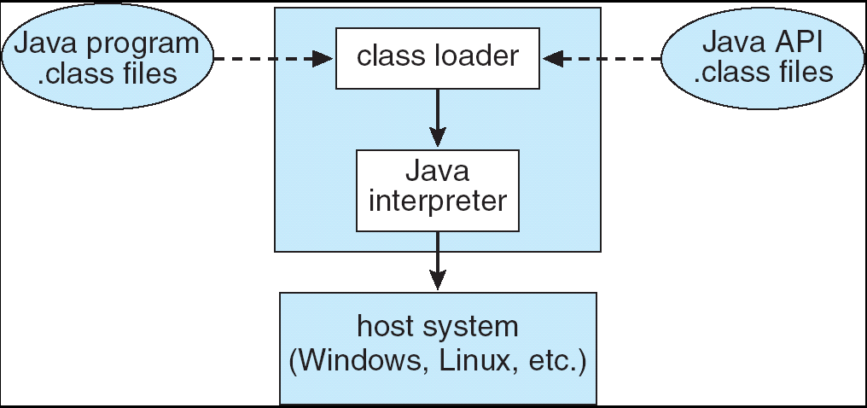
Java 虚拟机-程序的跨平台
Java虚拟机有自己硬体架构，如处理器、堆栈、寄存器等
具有相应的指令系统
JVM屏蔽了与具体操作系统平台相关的信息，使得Java程序只需生成在Java虚拟机上运行的目标代码就可以在多种平台上不加修改地运行

Slide 53
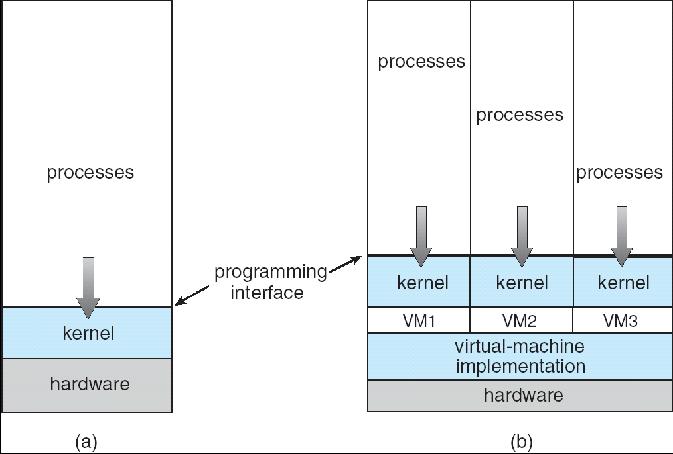
虚拟机
(a) Nonvirtual machine (b) virtual machine
Non-virtual Machine
Virtual Machine

Slide 54
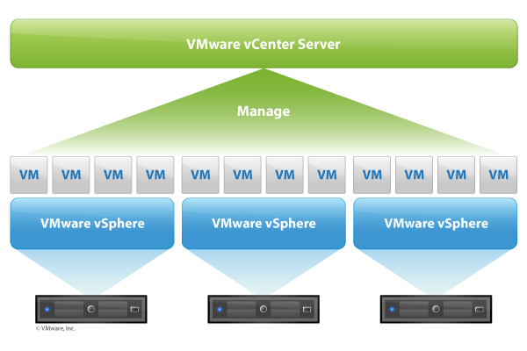
Vmware vSphere

Slide 55
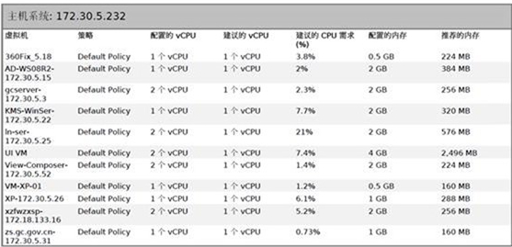
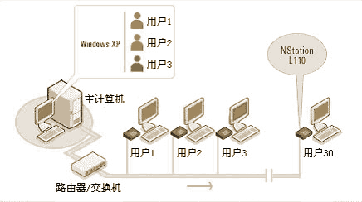
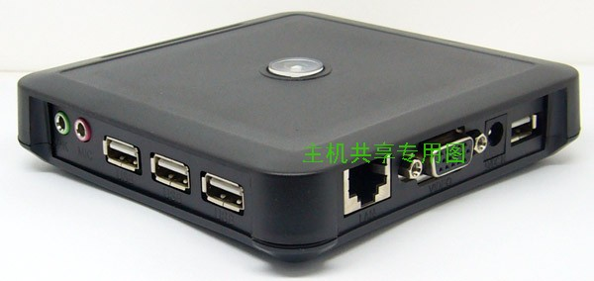
使用例子

Slide 56
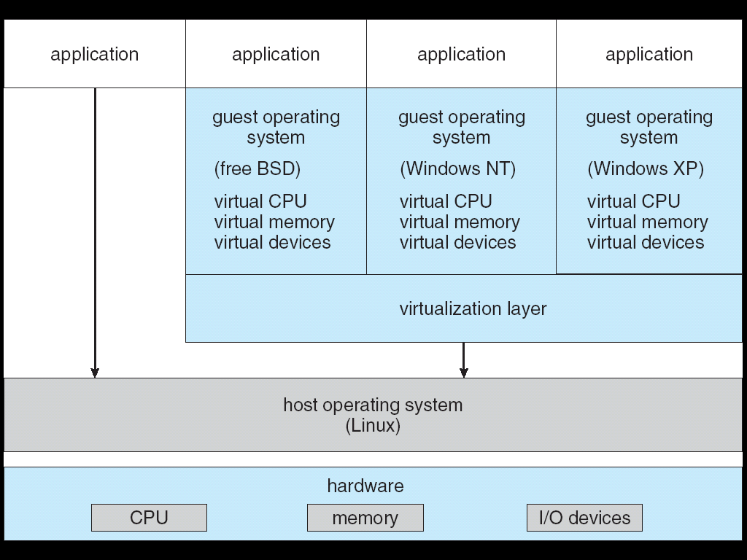
VMware Station

Slide 57
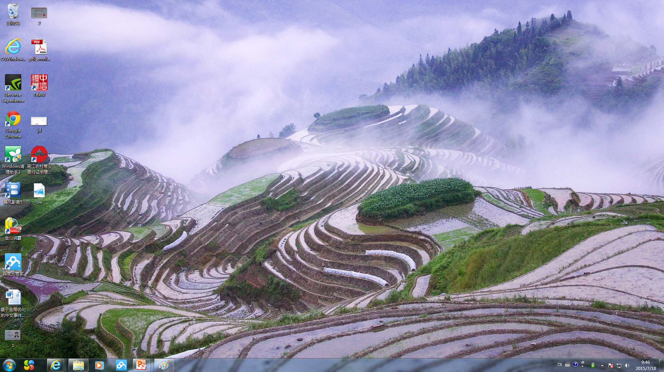
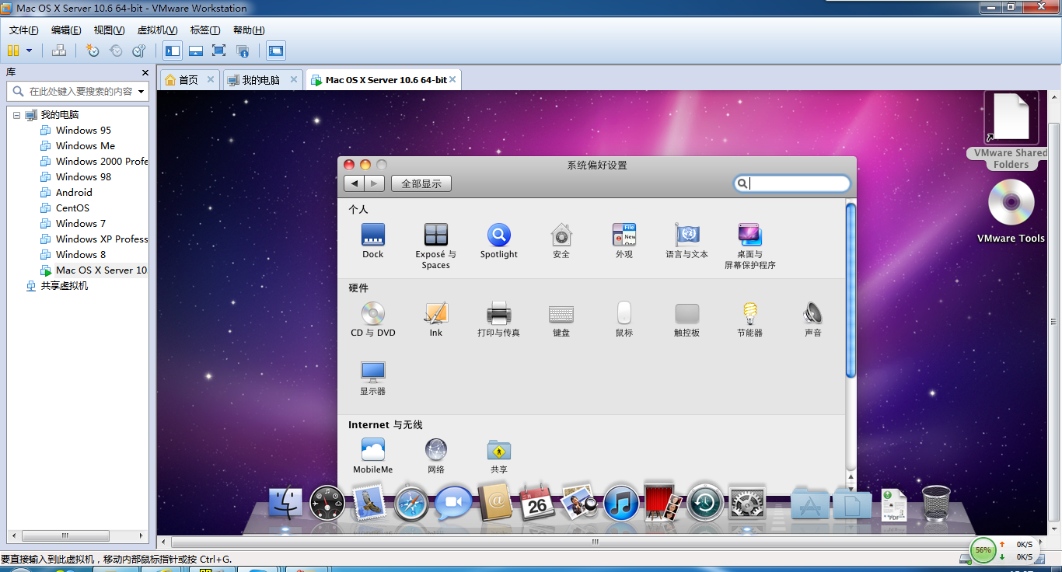
使用例子

